Slide 1
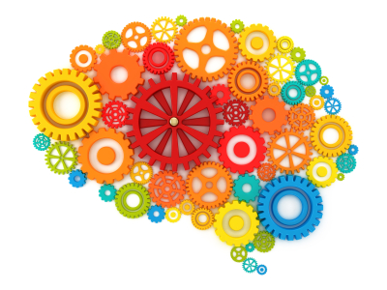
Aula de PNL
Instrumentos
Prof. Pedro Carlos
Psicanalista Clínico e Didata
Master em Neurolinguística e Neurociência
Pres. da Soc. Psicanalítica do E.S
Gestor do Cetapes
Mestre e Doutor em T. Sistemática
Por Dentro do Cérebro

Slide 2
REVISANDO CONCEITOS DA PNL
PRINCÍPIOS DA APRENDIZAGEM (MEMÓRIAS)
SOMOS O PRODUTO DE NOSSAS VIVÊNCIAS
MINHA REALIDADE NÃO É NECESSARIAMENTE A SUA.
POSSO REPROGRAMAR MEU MAPA DE ACORDO COM A MINHA CONVENIÊNCIA.
A COMUNICAÇÃO EFICAZ PRODUZ RELACIONAMENTOS E RESULTADOS.

Slide 3
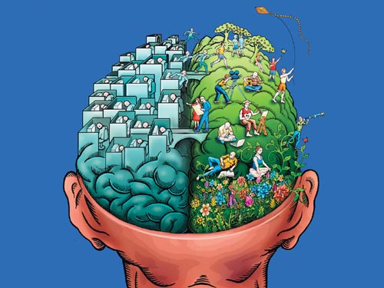
TÉCNICAS DE MEMORIZAÇÃO PODEROSAS

Slide 4
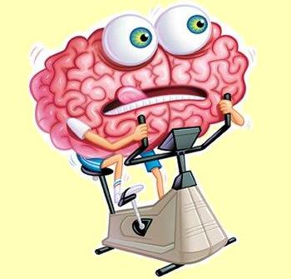
Pergunta:
O que fazer para melhorar o cérebro?

Slide 5
Hoje mostraremos a você técnicas fundamentais de Memorização, que vão lhe introduzir neste fantástico mundo do treinamento do cérebro, uma forma bastante eficiente de derrubar a sua muralha, poupando muito tempo. Depois que aprendi técnicas como as que vou ensinar a seguir memorizo vários números de telefone e listas inteiras.
A verdade é que não existe memória “ruim”, o que existe é memória mal treinada. Se você treinar bem sua memória (com poucos minutos por dia), você dará um passo enorme rumo à aprovação.

Slide 6
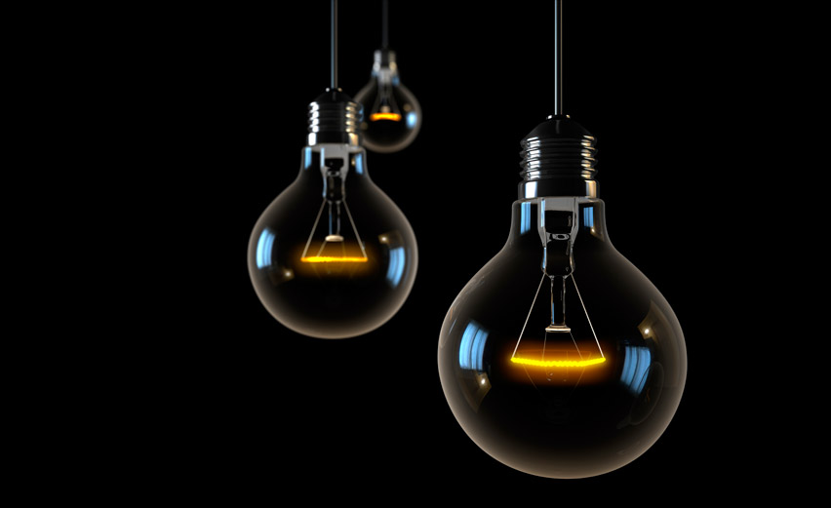
#1. Técnica do Encadeamento de Ideias Absurdas

Slide 7
O que é mais marcante em sua vida, momentos rotineiros ou momentos extraordinários?
Você provavelmente tem dificuldade de lembrar a posição que seus sapatos estavam ontem antes de calçá-los. Mas se você encontrar um rato dentro deles nunca mais irá esquecer, e até contará a história para outras pessoas.
Isso porque nossa memória tem muito mais facilidade de manter registrados fatos inusitados, ridículos e absurdos, do que fatos rotineiros e comuns.
Se parece óbvio o que acabei de dizer, por que não aplicar esse conhecimento aos seus estudos, evitando que você esqueça partes importantes do que foi lido?
Por que não transformar o que é aprendido de maneira monótona em coisas absurdas e inusitadas?

Slide 8
É justamente isso que você vai fazer nessa primeira técnica. Vamos a um exemplo.
Digamos que você precise memorizar a seguinte expressão (o início do artigo 5º da Constituição): “Todos são iguais perante a lei”.
Você pode simplesmente ler e tentar guardar isso em sua memória. Essa é a postura rotineira, monótona. Mas se você imaginar as pessoas da sua família andando, atravessando um enorme livro de leis e saindo todas iguais a você dificilmente irá esquecer essa expressão.
Perceba que não é preciso memorizar todo o conteúdo utilizando este método, mas alguns pontos relevantes podem ser eternizados em sua memória

Slide 9
transformando-os em imagens absurdas e inusitadas. Seja criativo, use associações que são relevantes, engraçadas e extraordinárias para você.

Slide 10

#2. Técnica da concretização das ideias

Slide 11
A técnica de concretização das ideias é complementar à técnica anterior. Na verdade, ela torna mais fácil o encadeamento de ideais absurdas. Como assim?
Durante os estudos você encontrará várias palavras e expressões com difícil possibilidade de relacionamento. A palavra “princípio”, por exemplo, não é algo concreto, palpável, de modo que você possa colocá-la numa cena absurda, se relacionando com outros objetos.
Se você encontrar a seguinte pergunta numa prova: “Quais são os princípios constitucionais do Direito Administrativo?”. Os estudantes de Direito sabem que
são Legalidade, Impessoalidade, Moralidade, Publicidade e Eficiência.

Slide 12
Se você unir as iniciais terá a palavra “LIMPE”.
Usando a técnica da concretização de ideias, eu transformo “princípio” em “príncipe”, e imagino um príncipe se limpando para memorizar quais são os princípios. Isso me ajuda a não confundir “princípios” com “atributos” do Direito Administrativo, por exemplo – que já se trata de outra coisa.
Sempre que possível, transforme termos abstratos em termos concretos. Isso lhe ajudará muito a fazer associações e encadeamentos de ideias.

Slide 13

#3. Técnica da Trajetória

Slide 14
A técnica da trajetória é muito simples, mas bastante poderosa. Uso constantemente para memorizar listas – até mesmo aquelas que são ordenadas.
Por exemplo: digamos que você precise memorizar os presidentes brasileiros após a Constituição de 1988 (na ordem temporal). Para facilitar sua vida basta imaginar sua casa e, em cada uma das portas, até chegar na porta dos fundos, um dos presidentes apenas em pé, ou fazendo algo inusitado.

Slide 15
Se não conseguir imaginar cada presidente, concretize os nomes, como aprendemos no tópico anterior. Collor pode ser um tubo de cola. Sarney um cachorro com sarna. Lula uma lula (o animal), e por aí vai.
O grande recurso dessa técnica é associar ideias distantes a ambientes que você tem intimidade, e por isso mais facilidade para fixar em sua memória.
Faça o mesmo com o caminho que você faz ao trabalho, com o seu quarto etc.

Slide 16
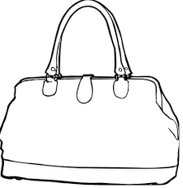

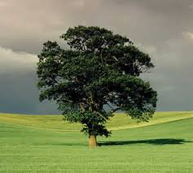

ASSOCIAÇÃO DA PALAVRA COM A IMAGEM E COR.
BOLSA - -
ÁRVORES - -

Slide 17
ASSOCIAÇÃO DE UMA AÇÃO COM UMA CANÇÃO.
Eu memorizei a senha do meu cofre através de uma pequena canção.
Ex. Sessenta militantes o PT convocou. Quarenta e oito brigaram com a direita. Da esquerda doze se feriram e Bolsonaro levou 15 ao hospital.

Slide 18
Senha – 60 à esquerda
48 à direita
12 à esquerda
15 à direita

Slide 19
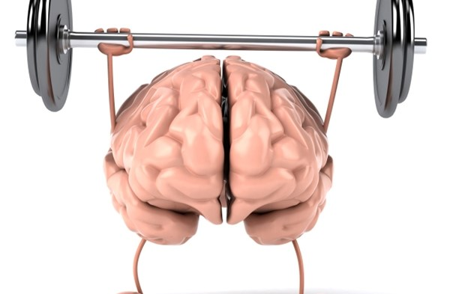
POTENCIALIZANDO O CÉREBRO

Slide 20
Algumas dicas para melhorar a memória podem ser:
Fazer jogos para a memória como palavras cruzadas ou sudoku;
Sempre que aprender algo novo associar a algo que já se conheça;
Fazer anotações e mantê-las à vista, isto pode ajudar a cumprir tarefas importantes;
Beber bebidas como chá verde ou café durante o dia porque têm cafeína que mantém o cérebro em alerta e facilita a captação da informação a memorizar;

Slide 21
Incluir na alimentação tomate, ovo, leite, gérmen de trigo e nozes porque contêm substâncias que evitam o esquecimento e facilitam a gravação de informações.
​​Além disso, é importante dormir 7 a 9 horas por dia para que o cérebro descanse bem e consiga gravar mais informações no dia seguinte.

Slide 22
Vitamina para melhorar a memória
Uma boa vitamina para melhorar a memória é a vitamina de morango com noz, porque essa vitamina leva leite que tem triptofano, um aminoácido que melhora o desempenho do cérebro e também ajuda a ter um sono mais tranquilo, fundamental para se armazenar a informação. Além disso, tem nozes que são ricas em ômega 3 e vitamina E que, por ser antioxidante, diminui o envelhecimento das células do cérebro evitando o esquecimento.
Ingredientes
2 copos de leite
1 taça de morangos
5 nozes trituradas
​

Slide 23
Modo de preparo
Bater o leite e os morangos no liquidificador e adicionar as nozes no final.
O suco de tomate é outro bom remédio caseiro para a memória porque tem fisetina, que é uma substância que melhora o funcionamento do cérebro e reduz o esquecimento.

Slide 24
A falta de memória ou dificuldade para memorizar informações raramente está ligada a doenças do sistema nervoso como o Alzheimer, sendo um problema comum também entre jovens e adultos.
No entanto, é possível melhorar a capacidade de fixar informações ao utilizar técnicas que facilitam o acesso à memória e aumentam o número de conexões feitas pelo cérebro, o que facilita a aprendizagem e aumenta o rendimento nos estudos e no trabalho.

Slide 25
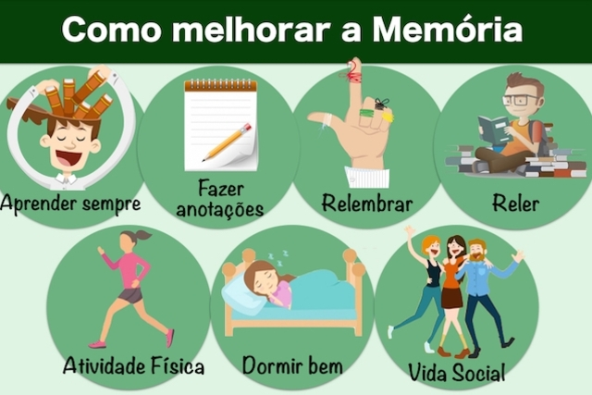

Slide 26
Magnésio melhora o funcionamento do cérebro
O magnésio melhora o funcionamento do cérebro porque participa na transmissão de impulsos nervosos aumentando a capacidade de memória e de aprendizagem.
Alguns alimentos com magnésio são sementes de abóbora, amêndoas, avelãs e castanha-do-pará, por exemplo.
O suplemento de magnésio é um ótimo tônico físico e mental, podendo ser encontrado nas lojas de produtos naturais e farmácias em diversas formas e associações com outros minerais e vitaminas.

Slide 27
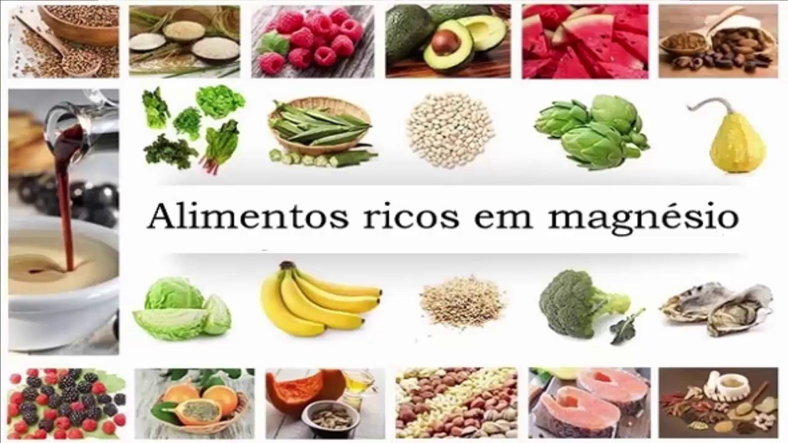

Slide 28
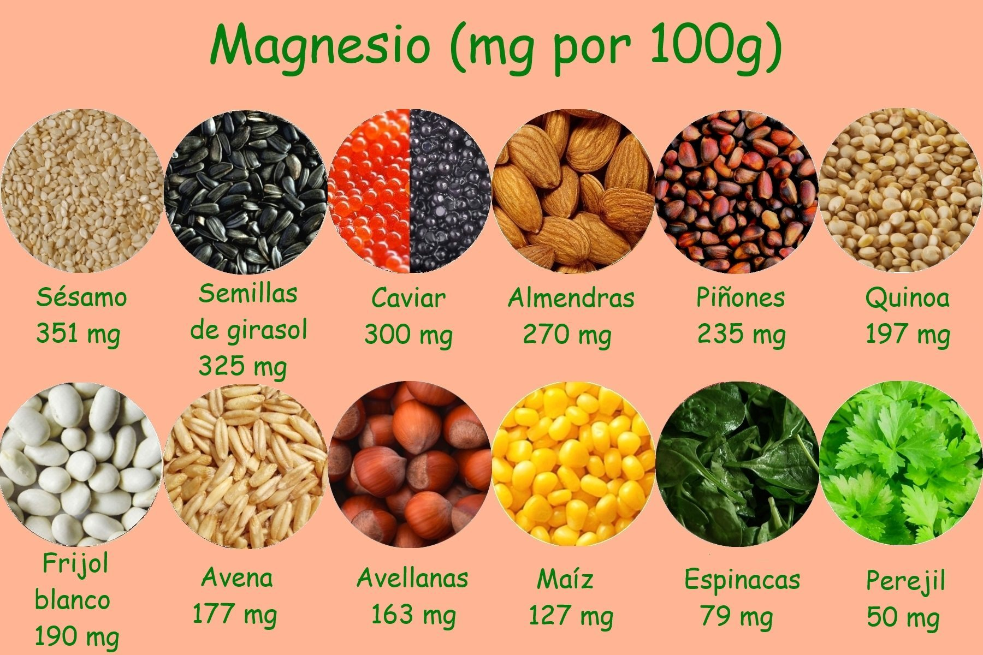
Aveia

Slide 29
Para manter uma vida saudável e um bom funcionamento cerebral se aconselha a ingestão de 400 mg de magnésio diariamente, preferencialmente através da alimentação.
A suplementação com magnésio ou outros tônicos para o cérebro devem ser orientadas por um médico.
O que tomar para o cérebro
Saber o que tomar para o cérebro cansado pode ser útil para melhorar a memória e a agilidade mental. Alguns exemplos de suplementos que podem ajudar a melhorar o funcionamento do cérebro e combater o cansaço mental são:

Slide 30
Memorium ou Memoriol B6 que contêm vitamina E, C e do complexo B, como vitamina B12, B6, magnésio e ácido fólico, entre outras substâncias;
Ginseng, em cápsulas, que reforça a memória e diminui a fadiga cerebral;
Gingko biloba, concentrada em xarope ou cápsulas,que melhora a memória e a circulação sanguínea;
Rhodiola, em cápsulas, uma planta que elimina a fadiga e combate alterações de humor;

Slide 31
Virilon​​ rico em vitaminas do complexo B e catuaba;
​Pharmaton multivitamínico com ginseng, e minerais.
​​Estes suplementos só devem ser utilizados sob orientação médica porque o excesso de magnésio ou vitaminas no corpo pode causar enjoo e dor de cabeça.

Slide 32
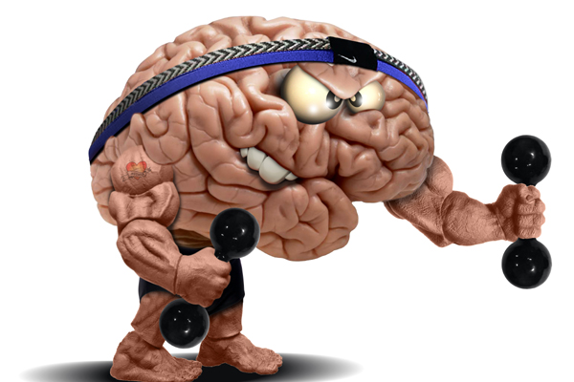
O consumo de alimentos ricos em ômega 3, assim como o uso de suplementos, como óleo de peixe, também é bom para o cérebro, melhorando o desempenho intelectual e a saúde das células do cérebro, aumentando a quantidade de oxigênio e de nutrientes que chegam nos neurônios.
Vida longa ao teu cérebro!

Slide 33
LINGUAGEM
DAS EMOÇÕES.

Slide 34
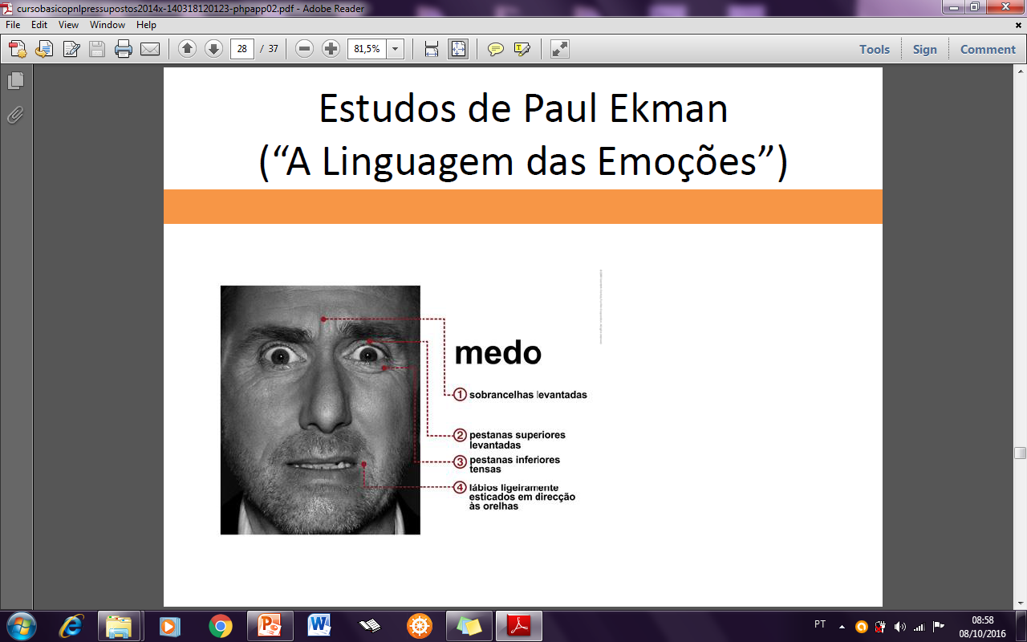

Slide 35
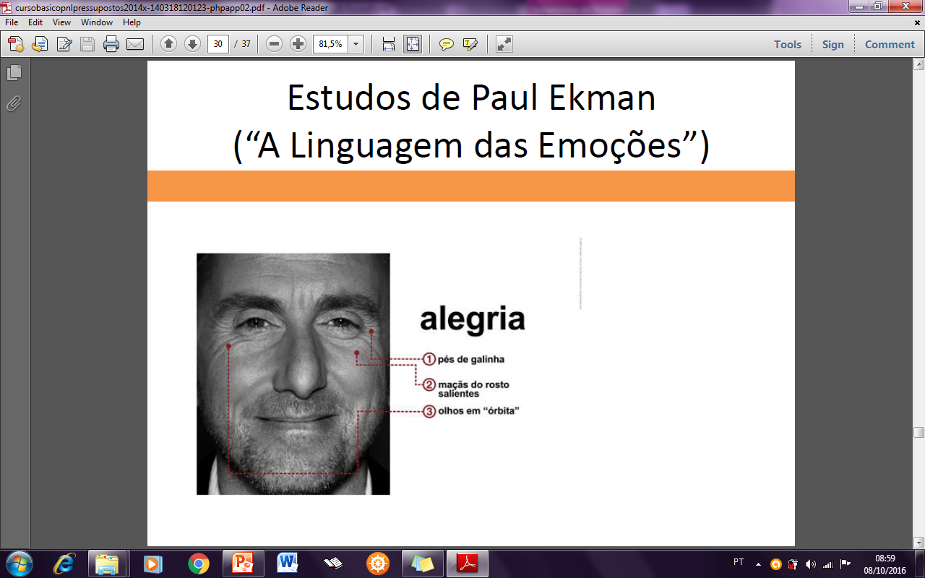

Slide 36
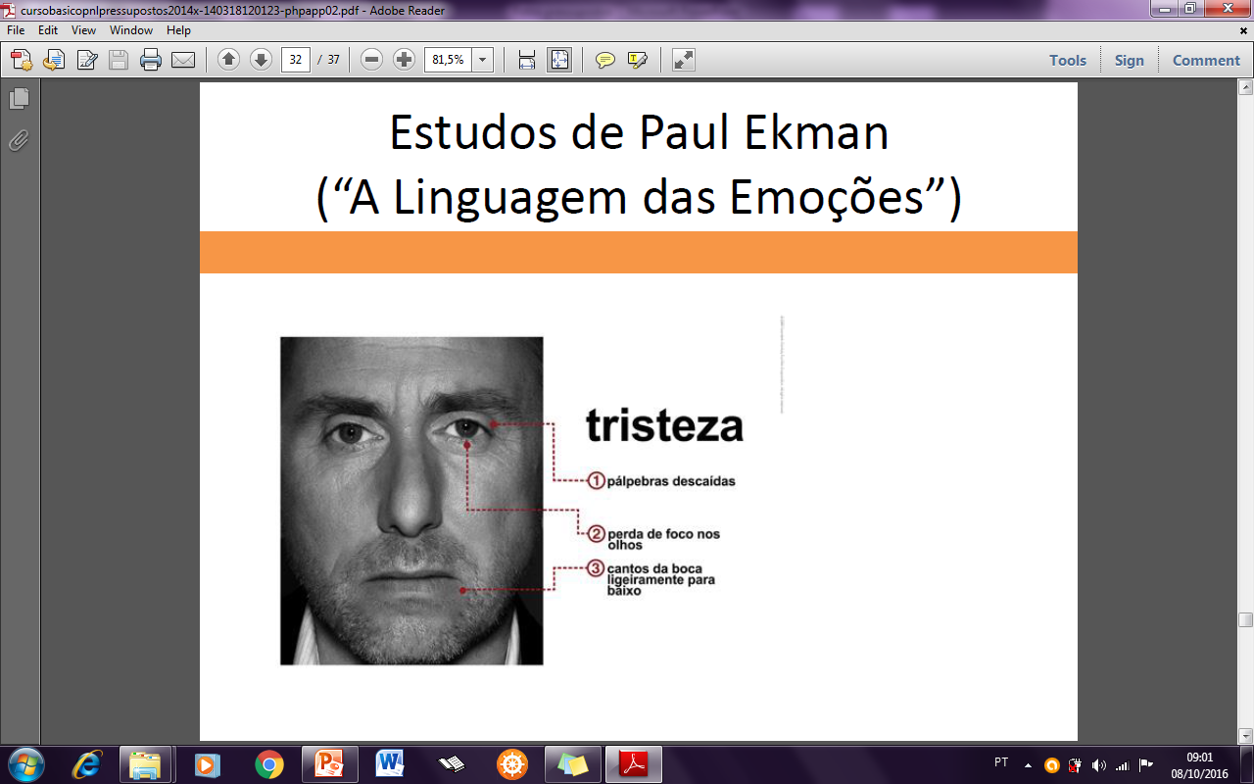

Slide 37
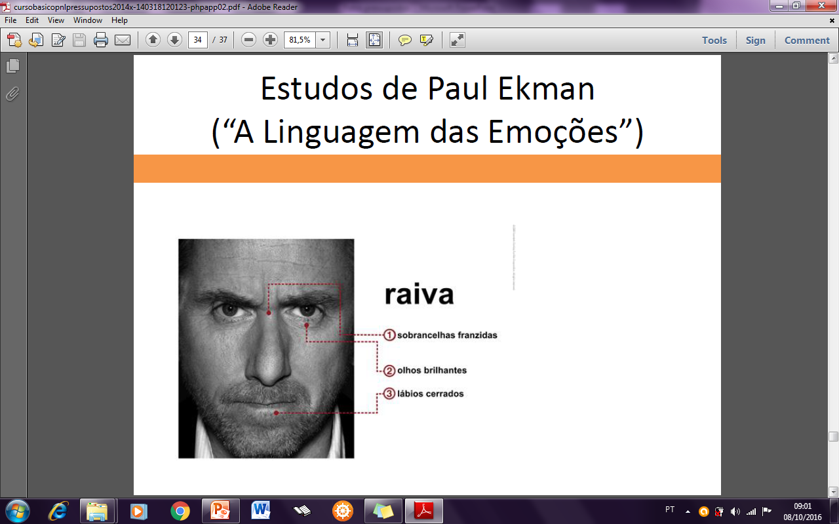

Slide 38
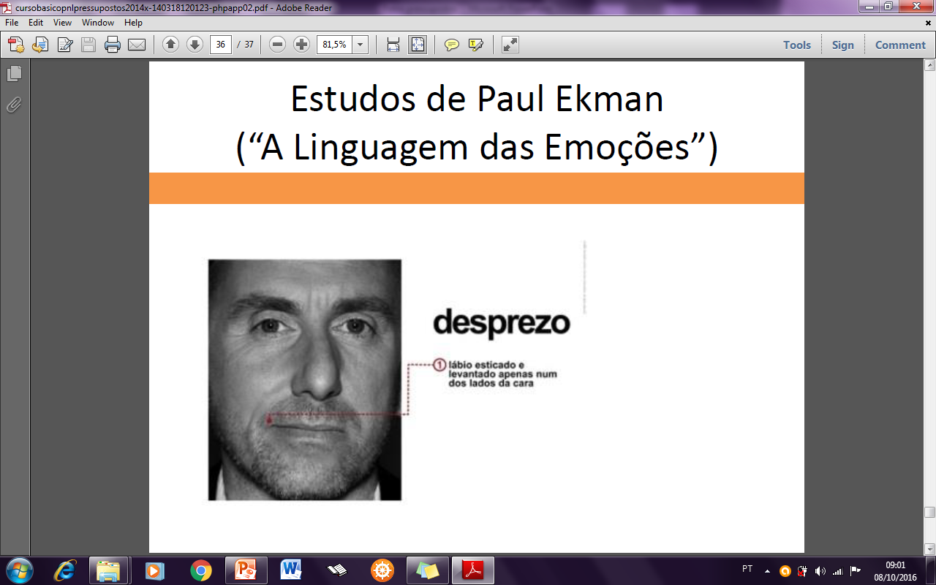

Slide 39
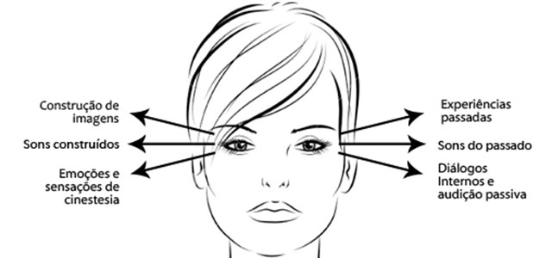
DICAS DE INTERPRETAÇÃO VISUAL

Slide 40









• O SISTEMA VISUAL
–
(
comunicacão
Para cima e para a direita
CONSTRUÇÃO
Para cima e para a esquerda
LEMBRANÇA

Slide 41

“Nossas imagens mentais emitem sinais ao nosso
comportamento, que por sua vez, nos orientam
para
que
tomemos
decisões
no
dia-dia.”

Slide 42





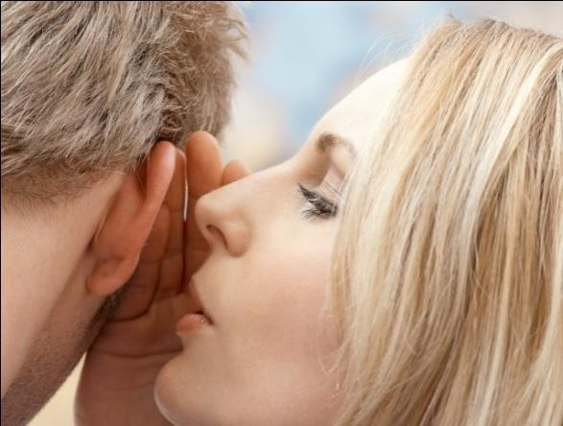
• O SISTEMA AUDITIVO
–
–
–

Slide 43








• O SISTEMA AUDITIVO
–
–
ou:
Lateral para a direita
CONSTRUÇÃO AUDITIVA
Lateral para a Esquerda
RECORDAÇÃO AUDITIVA

Slide 44

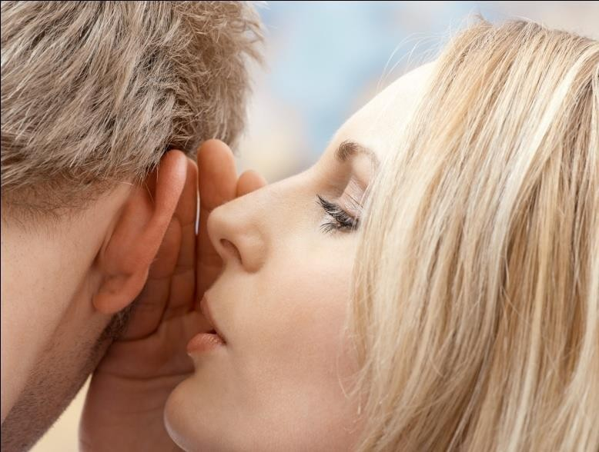
• O SISTEMA AUDITIVO
–

Slide 45




• O SISTEMA CINESTÉSICO (45% da população)
– Pensar cinestesicamente = acessar sentimentos
– Pessoas cinestésicas tendem ao Diálogo Interno
• Olhe nos olhos das
andam nas ruas:
pessoas
e
nos
gestos
das
pessoas
que
Olha para baixo, para o chão
Olhar perdido, para o horizonte

Slide 46
• O SISTEMA CINESTÉSICO
O
cinestésico
tende
a
falar
calmamente
e
profundamente...
Escutam
mais
que
falam...
Sentem as palavras ao ler...

Slide 47
ANÁLISE NÃO VERBAL
ANÁLISE DOS GESTOS, MOVIMENTOS E OLHAR NA FALA DO PACIENTE.

Slide 48
PRINCÍPIO DA NEUROCIÊNCIA – Concordância motora/Congruência.
Análise dos hemisférios cerebrais e suas funções para interpretação de gestos e movimentos involuntários.
Análise dos Vídeos -

